Slide 1

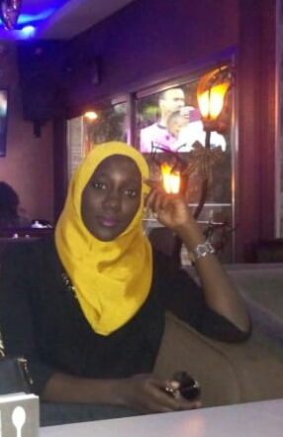

OUMI DIOP
24 ans
Développeuse et Designeuse Web
Adresse:Parcelles Assainies Unité 26 Dakar TEL:+221771482824/765536788
E-MAIL:diopoumi16@gmail,com GITHUB:oumidiop16
 | Formation
2001-2017 | Cursus scolaire CEM ADAMA DIALLO, Lycée THIERNO SAIDOU NOURROU TALL,Groupe Scolaire les Pédagogues
2017-2020 | Cursus Universitaire. Licence 3 en Multimédia, Internet et Communication à l’université Virtuel du Sénégal et diplômé de ACCESS CODE SCHOOL
 | Expériences
2017-2020 | HTML,CSS3,Bootstrap,Wordpress,PHP,Javascript;Java,MSQL,Agular,Photoshop,Illustrator et d’autres applications de creation de site Web,
2010-2014 | Projets Portfolio, Générateur de Meme,Annuaire Film, Système de transfert de ficier,Space Invader,Site WordPress
Langues |  | Compétences
Français | Lu, écrit et parlé | Développement d’application Web
Anglais | Parlé couramment | Développement d’application Mobile
Arabe | Lu et écrit | Maquette Web

